Slide 1




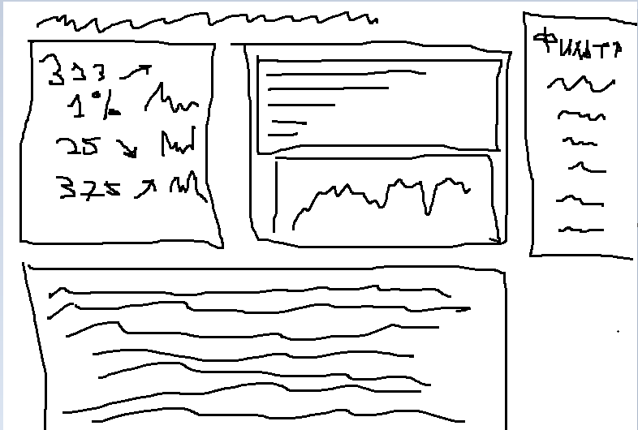

1. Команда
7. Вопрос → Формат
.
2. Понимание задачи
9. Тестирование и поддержка
3. Пользователи
Москаленко Игорь - визуализация
Фактоиды как краткая выжимка по сравнению с предыдущей неделей
Line chart для отслеживания динамики еженедельных метрик
Bar chart для оценки наиболее прибыльных бронирований
Таблица для определения самых выгодных бронирований
Дашборд предназначен для еженедельного (с возможностью контроля до месяца) анализа метрик о состоянии отелей – информация о бронированиях, стоимости номеров, времени пребывания.
Исходя из метрик принимаются операционные решения по сопровождению деятельности отелей
Демо-сессия, тестирование в реальных условиях, получение фидбэка на каждом этапе
Пользователями дашборда будут как руководители, так и рядовые менеджеры по направлениям
6. Данные
Табличные данные ф формате csv с детальными сведениями по каждому из бронирований
4. Контекст и формат взаимодействия
Дашборд анализируется на еженедельной основе для принятия операционных решений, а также раз в месяц для стратегического планирования.
8. Макет
5. Вопросы и Бизнес-решения
Еженедельные метрики: выручка от бронирований, количество бронирований, средняя стоимость номеров,
среднее время пребывания, оценка отклонения от предыдущей недели (месяца)
Общие фильтры на весь дашборд по дате, отелю, типу комнаты, каналу бронирования
Анализ самых прибыльных бронирований

